Slide 1
Кампания по адвокации
Стадион Старлайт
Эпизод 4
Notes:
В данном наборе слайдов собраны инструкции к четвертому эпизоду игры «Стадион Старлайт». Тренерам рекомендуется использовать и корректировать слайды в зависимости от того, в каком формате будут играть учащиеся и каков их уровень подготовки.

Slide 2
Что такое изменение в правозащитном поле?
Notes:
Предложите учащимся устроить мозговой штурм и предложить, в какой форме может происходить изменение – поправки в законодательстве, изменение ценностей/отношений общества к вопросу, создание новых социальных программ и т.д.

Slide 3
Адвокация
осуществление стратегических действий для способствования изменениям на местном, национальном или международном уровнях в определенной сфере*
* например, в правозащитной
Notes:
Данное определение достаточно сложное и может не вызвать отклика у учащихся. Можно предложить им сформулировать определение адвокации в понятной для них форме. Например, помогите им понять смысл следующих оборотов:
- «Стратегические действия»
- «Способствование изменениям»
- «Местный, национальный или международный уровни»
Также постарайтесь указать на связь между «способствованием изменениям» и типами изменений, которые они предложили во время мозгового штурма вначале. Дайте пример положительного изменения в правозащитном поле и попросите учащихся указать:
- является ли это изменением местного, национального или международного уровня
- какие стратегические действия могут помочь его достичь.

Slide 4
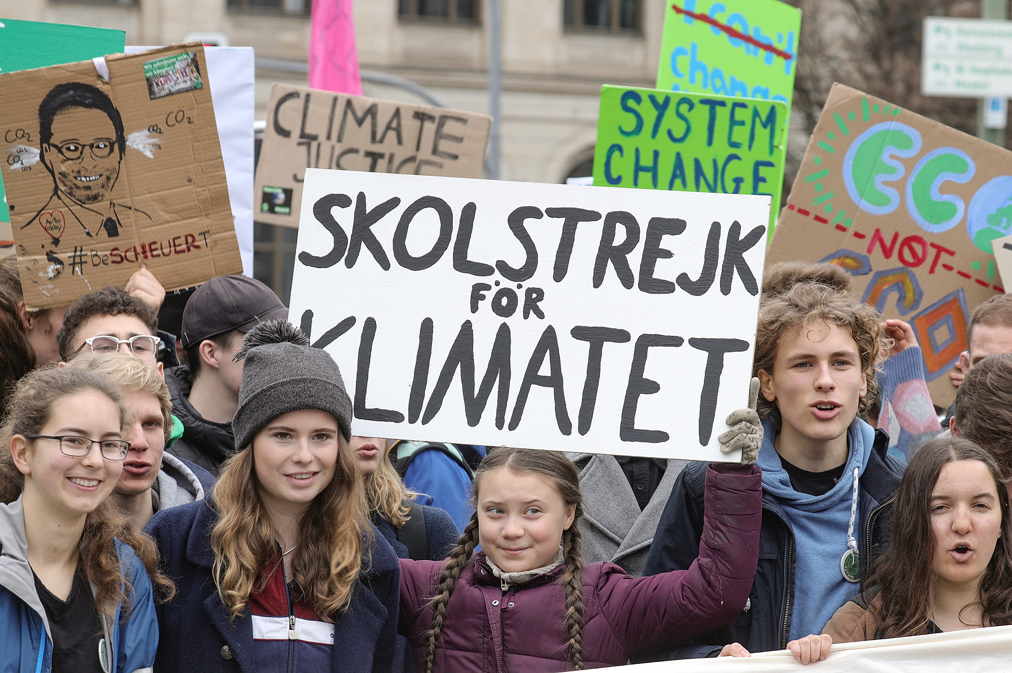
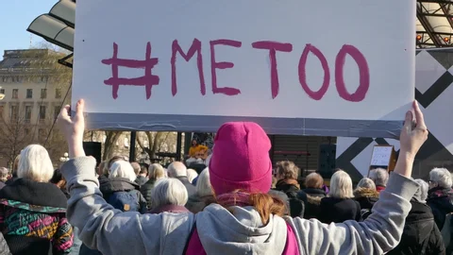

Notes:
Спросите учащихся, узнают ли они эти кампании по адвокации, также помогите им определить, какое изменение в правозащитном поле продвигает/внедрила каждая из них и какие стратегические действия были при этом задействованы. Вот краткий обзор:
- «Пятницы ради будущего» – глобальная осведомленность о проблеме изменения климата путем организованного проведения публичных протестов
- Движение MeToo («Я тоже»)– ужесточение законодательства о сексуальном насилии и изменение культуры путем проведения протестов и активных кампаний в социальных сетях
- Flash Drives for Freedom («Флэшки для свободы») – борьба с дефицитом информации в Северной Корее путем сбора флэш-накопителей, на которые затем загружают различные медиа-файлы и контрабандой переправляют в страну.
Попросите учащихся вспомнить, какие правозащитные кампании проводились в их сообществе. Помогите рассмотреть эти кампании с точки зрения, какой был у них «желаемый результат» и какие «действия» предпринимались активной группой.

Slide 5
Как правило, правозащитные кампании привлекают много внимания, но они не берутся из ниоткуда.
Множество правозащитников ведут работу «за кулисами» для того, чтобы произошли изменения.
Notes:
Напомните учащимся, что обычно кто-то занимается планированием и проведением таких кампаний, чаще всего это правозащитники. Можно попросить учащихся вспомнить прошедшие в их сообществах кампании и, кто занимался их организацией.

Slide 6
Составление карты заинтересованных сторон
с кем нужно поговорить?
Охват коммуникацией
как мы будем с ними говорить?
Распределение ресурсов
какие инструменты у нас есть?
Notes:
Важно, чтобы учащиеся начали думать о кампаниях адвокации с позиции их «создателей», а не только «потребителей». Попросите их подумать об обсуждавшихся на предыдущих слайдах кампаниях (примеры, предоставленные вами, или те, которые они вспомнили сами): поразмышлять, какого вида подготовка и планирование были необходимы до того, как можно было предпринять конкретные действия.

Slide 7
В кампаниях по адвокации есть видимые для сторонних наблюдателей действия, однако подготовка к ним требует серьезного планирования со стороны правозащитников:
Физическая безопасность – обеспечение безопасности всех активов, в том числе членов команды, заинтересованных сторон, офисных помещений и т. д.
Цифровая безопасность – защита информации и коммуникаций
Психоэмоциональное состояние – забота об эмоциональном самочувствии
Notes:
Попросите учащихся перечислить, что может угрожать физической безопасности, цифровой безопасности и психоэмоциональному состоянию вовлеченных в адвокацию правозащитников, а затем предложить, какие шаги может предпринять организация для смягчения этих рисков.

Slide 8
Адвокация основана на участии в общественной жизни, и это участие является правом человека
Notes:
Напомните учащимся, что государства обязаны создавать механизмы, с помощью которых люди могут участвовать в принятии решений в их сообществах и влиять на них значимым и мирным образом. Суть адвокации заключается в том, чтобы помочь людям пользоваться этими механизмами.

